Slide 1

Tarief berekenen LG32
IBS 2.3 – les 2

Slide 2
IBS 2.3 les 3
Onderwerpen vorige week
  Voorpagina/Inhoudsopgave
  Uitgangsmateriaal
  Opbrengsten
Vandaag.
  ICT kort. Kern van het verslag.
  Verwerken antwoorden vorige week in verslag.
  Gewasbescherming

Slide 3
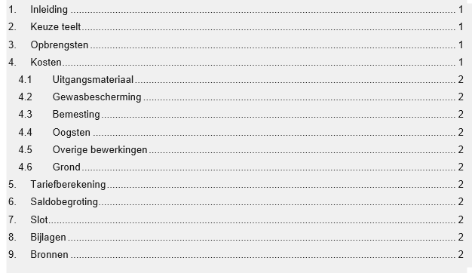
ICT kort: inhoudsopgave

Slide 4
ICT kort
Kern
  Begin een (langer) hoofdstuk met een inleiding, wat ga je zeggen in dat hoofdstuk
  Begin dus niet met een plaatje of een tabel.
  Bronvermelding! Waar haal je de info vandaan? Gebruik altijd eigen woorden.
  Sluit een hoofdstuk ook af

Slide 5
Opbrengsten
Hoeveelheid in tonnen/kuub
Prijs per eenheid
Hoe was het vorige jaren?
Waarvan afhankelijk?
Van welke prijs en welke hoeveelheid ga je uit en waarom?

Slide 6
Gewasbescherming
Hoeveel heb je meegenomen in je tariefberekening
  Welke middelen
  Hoe vaak spuiten?
  Wat zijn de kosten hiervan?
Ook hier: niet elk jaar hetzelfde.
  Ga uit van het meest voorkomende
  Houd in bij de conclusie van je saldo in je achterhoofd dat het tegen kan vallen

Slide 7
Hoever zijn we nu dus
Verslag
  Nette voorkant (automatisch)
  Automatische inhoudsopgave
  Paginanummers
  Nette opbouw hoofdstuk(ken)
Inhoud
  Opbrengsten
  Uitgangsmateriaal
  Gewasbescherming

Slide 8
Dat was ‘m!
Dagge bedankt zijt, da witte.

